Slide 1
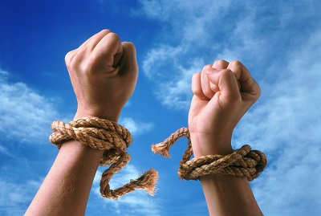
La libertad

Slide 2
EL HOMBRE CREADO EN LIBERTAD
El hombre es creado a imagen y semejanza de Dios, participa de este misterioso don de la libertad.
El hombre es una criatura racional, que posee entendimiento y voluntad y por tanto conocimiento, iniciativa y dominio de sus actos.

Slide 3
La libertad puede entenderse en sentido físico o en sentido moral, según la naturaleza
Generalmente se entiende por libertad física la simple capacidad de hacer o no hacer una cosa buena o mala; y por libertad moral la que no está ligada a ninguna ley o mandamiento.
La física puede extenderse al mal, la moral solo al bien

Slide 4
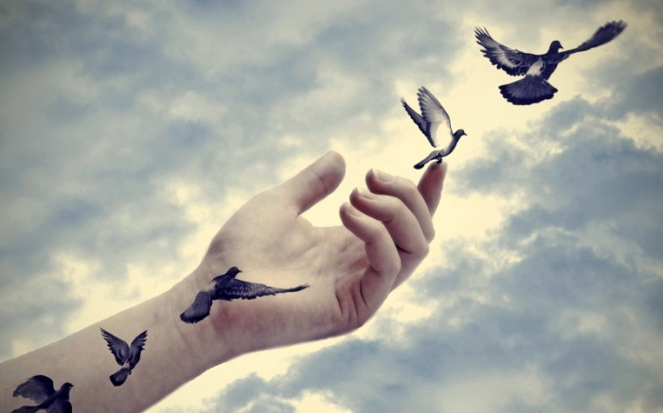
¿Qué es la libertad?
Es el poder, radicado en la razón y la voluntad, de obrar o de no obrar, de hacer esto o aquello, de ejecutar así por sí mismo acciones deliberadas.
Por el libre arbitrio cada uno dispone de sí mismo.
La libertad es en el hombre una fuerza de crecimiento y de maduración en la verdad y la bondad.

Slide 5
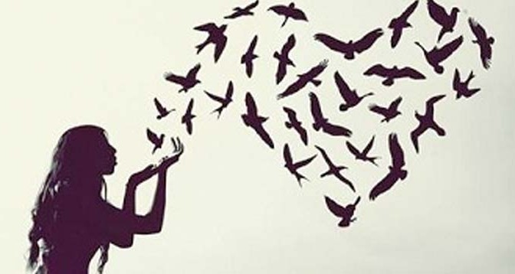
Por el libre arbitrio o libre albedrío (libertad de elección), cada uno dispone de sí mismo.
El libre arbitrio consiste en la capacidad de elegir, de tomar decisiones entre diversas opciones.
El hombre se hace cada vez mas libre o más esclavo dependiendo de las opciones y decisiones que haga.

Slide 6
La paradoja de la libertad
Paradoja: Idea extraña, opuesta a lo que se considera verdadero a la opinión general.
La libertad en cuando “poder”, es finita y falible, puede acertar o errar, crecer o decrecer, perfeccionarse o destruirse.
La medida de la libertad del hombre es la verdad. No hay verdadera libertad sino en el servicio del bien y de la justicia.
“Sólo la verdad nos hace libres, la mentira o el engaño nos lleva a vivir en la esclavitud (Jn 8, 31-32)
En la medida en que el hombre hace el bien, en la medida en que responde a la verdad de su propia naturaleza se va haciendo también más libre.

Slide 7
La libertad como hábito
El uso recto del libre albedrío va generando en la persona hábitos de libertad (virtudes)
Lo mismo se puede decir en sentido contrario (vicios), la mala elección afecta la naturaleza de quien obra.

Slide 8
La mala elección
Introduce un elemento de desorientación en el conocimiento (área
cognitiva) y en el querer (área volitiva). Surge la “concupiscencia“ o
inclinación al mal, que afecta las facultades de la persona humana:
el entendimiento se inclina al error, y la voluntad se inclina al mal

Slide 9
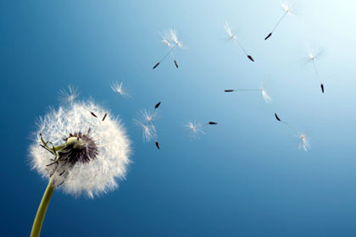
¿Cuándo flaqueamos en la búsqueda de la verdad y en el ejercicio de la voluntad?
Cuando nos educamos a no elegir según la recta escala de valores,
Cuando nos sometemos a la coacciones de fuerzas emocionales,
Ley del gusto-disgusto

Slide 10
Libertad y responsabilidad
La libertad hace al hombre responsable de sus actos en la medida en que éstos son voluntarios.
La responsabilidad no solo se refiere al aspecto jurídico (al merito o demérito y por tanto a la recompensa o castigo por los actos), sino también se refiere a las consecuencias de esos actos en la propia vida, a las acciones.
Mis actos determinan que clase de personal soy:
Ira irascible
Reverencia reverente, entre otros ejemplos.

Slide 11

¿Ante quien debe responder el hombre por sus acciones?
Ante los demás
Ante la sociedad
Pero en primer lugar ante Dios y ante su propia conciencia

Slide 12
Derecho a la libertad
El hombre es un ser social por naturaleza.
Toda persona tiene el derecho natural a ser reconocida como un ser libre y responsable, capaz de actuar según su propio criterio y hacer uso de una libertad responsable, no movido por la coacción, sino guiado por la conciencia del deber.
El derecho al ejercicio de la libertad es una exigencia inseparable de la dignidad humana:
Libertad de religión, libertad de conciencia en sus decisiones morales, derecho a la privacidad, libertad para elegir el estado de vida, a la libre expresión de pensamiento, a la información, a la residencia, a la elección sobre los hijos y como educarlos, a utilizar el propio idioma y vivir según las propias costumbres culturales, etc.

